Slide 1
Адмирал от Бога: Павел Степанович Нахимов
К 220-летию со дня рождения

Slide 2
«Завещание потомкам»
„Жизнь каждого принадлежит Отечеству, и не удальство, а только истинная храбрость приносит ему пользу.“
„У моряка нет трудного или легкого пути, есть только один путь — славный.“
„Из трех способов действовать на подчиненных: наградами, страхом и примером — последний есть вернейший.“
„Не бойся падать, вниз упадёшь, а не вверх!“
„Всем разом можно только «ура» кричать, а не просьбы высказывать.“
Павел Степанович Нахимов

Slide 3
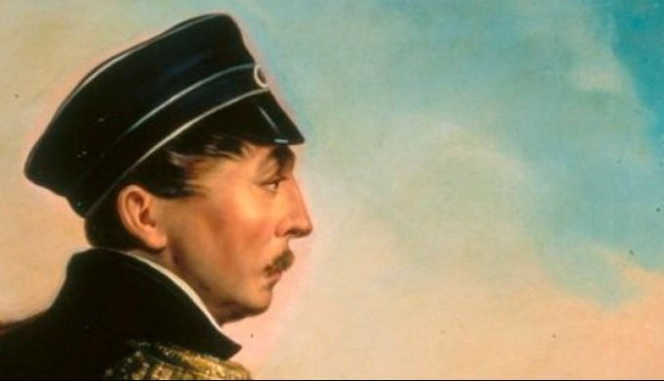
Павел Степанович Нахимов родился 5 июля 1802 года в сельце Городке Спас-Волжинской волости Вяземского уезда Смоленской губернии. Был седьмым из 11 детей небогатого помещика, отставного секунд-майора — Степана Михайловича Нахимова и Феодосии Ивановны Нахимовой (в девичестве Козловская).

Slide 4
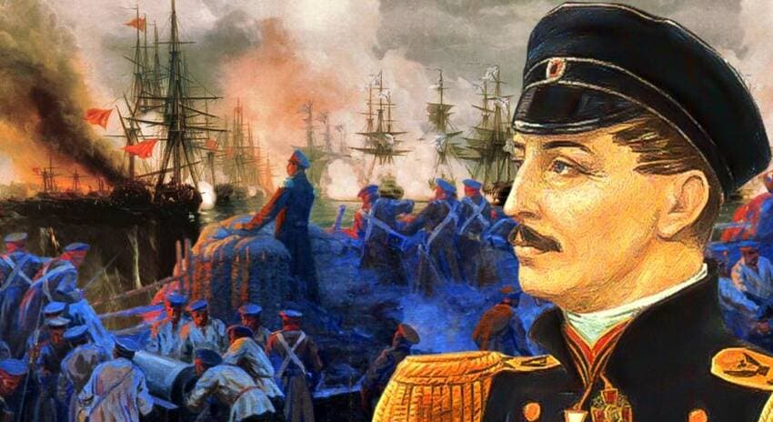
В 13 лет был зачислен в Морской кадетский корпус как гардемарин. В 1818 году закончил Морской кадетский корпус в Петербурге. Получил чин мичмана и был направлен во 2-й флотский экипаж Петербургского порта. В 1821 году переведен на Балтийский флот.
В 1822 – 1825 гг. в качестве вахтенного офицера участвовал в кругосветном путешествии М.П. Лазарева на фрегате «Крейсер».

Slide 5
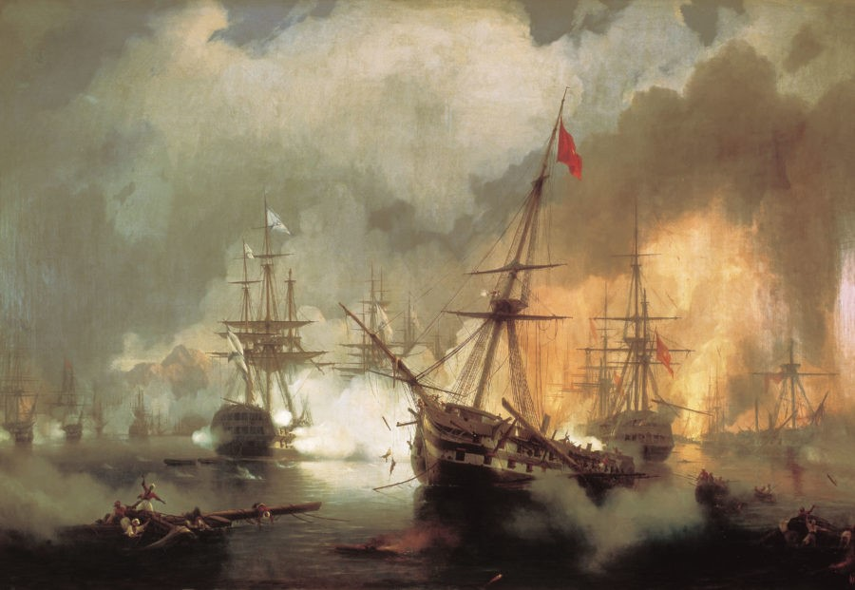
Боевые успехи
В 1827 году Нахимов впервые участвует в бою. Ему 25 лет. Командуя батареей на корабле «Азов» в знаменитом Наваринском сражении, за храбрость, проявленную в бою, Нахимов получает Георгиевский крест, греческий Орден Спасителя и чин капита-лейтенанта.
И. Айвазовский. Морское сражение при Наварине 2 октября 1827 года. 1846

Slide 6
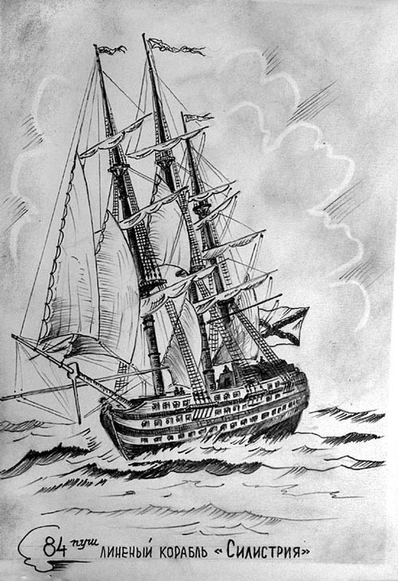
В 1834 г. по ходатайству Лазарева, бывшего в то время командующим Черноморским флотом, Нахимова перевели служить на Черное море. После Белого, Балтийского и Средиземного морей служба Нахимова продолжилась на Черноморском флоте.
Его назначили командиром 41-го флотского экипажа с производством в капитаны 2-го ранга, а через два года – командиром линейного корабля «Силистрия». Под его руководством этот корабль стал лучшим кораблем Черноморского флота.
В этот период экипаж «Силистрии», воглавляемый Нахимовым, проявил себя при проведении десантных операций против турок при захвате Псезуапе и Туапсе на Кавказе и при защите Головинского форта.

Slide 7
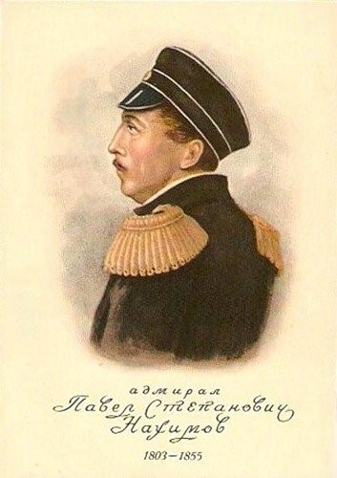
30 сентября 1845 года Нахимов произведён в контр-адмиралы и назначен командиром 1-й бригады 4-й флотской дивизии кораблей. Он командовал одним из боевых соединений Черноморского флота, совершавшим ежегодно практические плавания. Павел Степанович являлся одним из ближайших помощников адмирала Лазарева в деле укрепления Черноморского флота и повышения его боеспособности. В это время Нахимов уже пользовался заслуженным авторитетом в военно-морском деле. Он принимал участие в составлении проекта Морского устава, свода морских сигналов и других документов.
В 1852 году он становится вице-адмиралом.

Slide 8
Крымская война
В 1853 году Россия вступила в Крымскую войну (1853-1856), основными противниками которой стали Османская империя, Великобритания и Франция.
Корабли Нахимова вместе с подошедшими к турецкому Синопу судами под командованием адмирала Новосильского блокировали бухту. В распоряжении командующих оказалось 720 пушек.
«В морском деле близкое расстояние от неприятеля и взаимопомощь есть лучшая тактика». Руководствуясь этим принципом, Нахимов отдал приказ сблизиться с вражескими кораблями, встать на якорь и открыть по ним огонь. Их расположение в виде полукруга помешало нанести упреждающий удар береговым батареям, что дало карт-бланш российскому флоту.
В результате трехчасового сражения была одержана красивая победа. Потерпели крушение 15 турецких судов, погибло около 3 тысяч моряков. В эскадре Нахимова не был потерян ни один корабль, хотя многие получили повреждения.

Slide 9
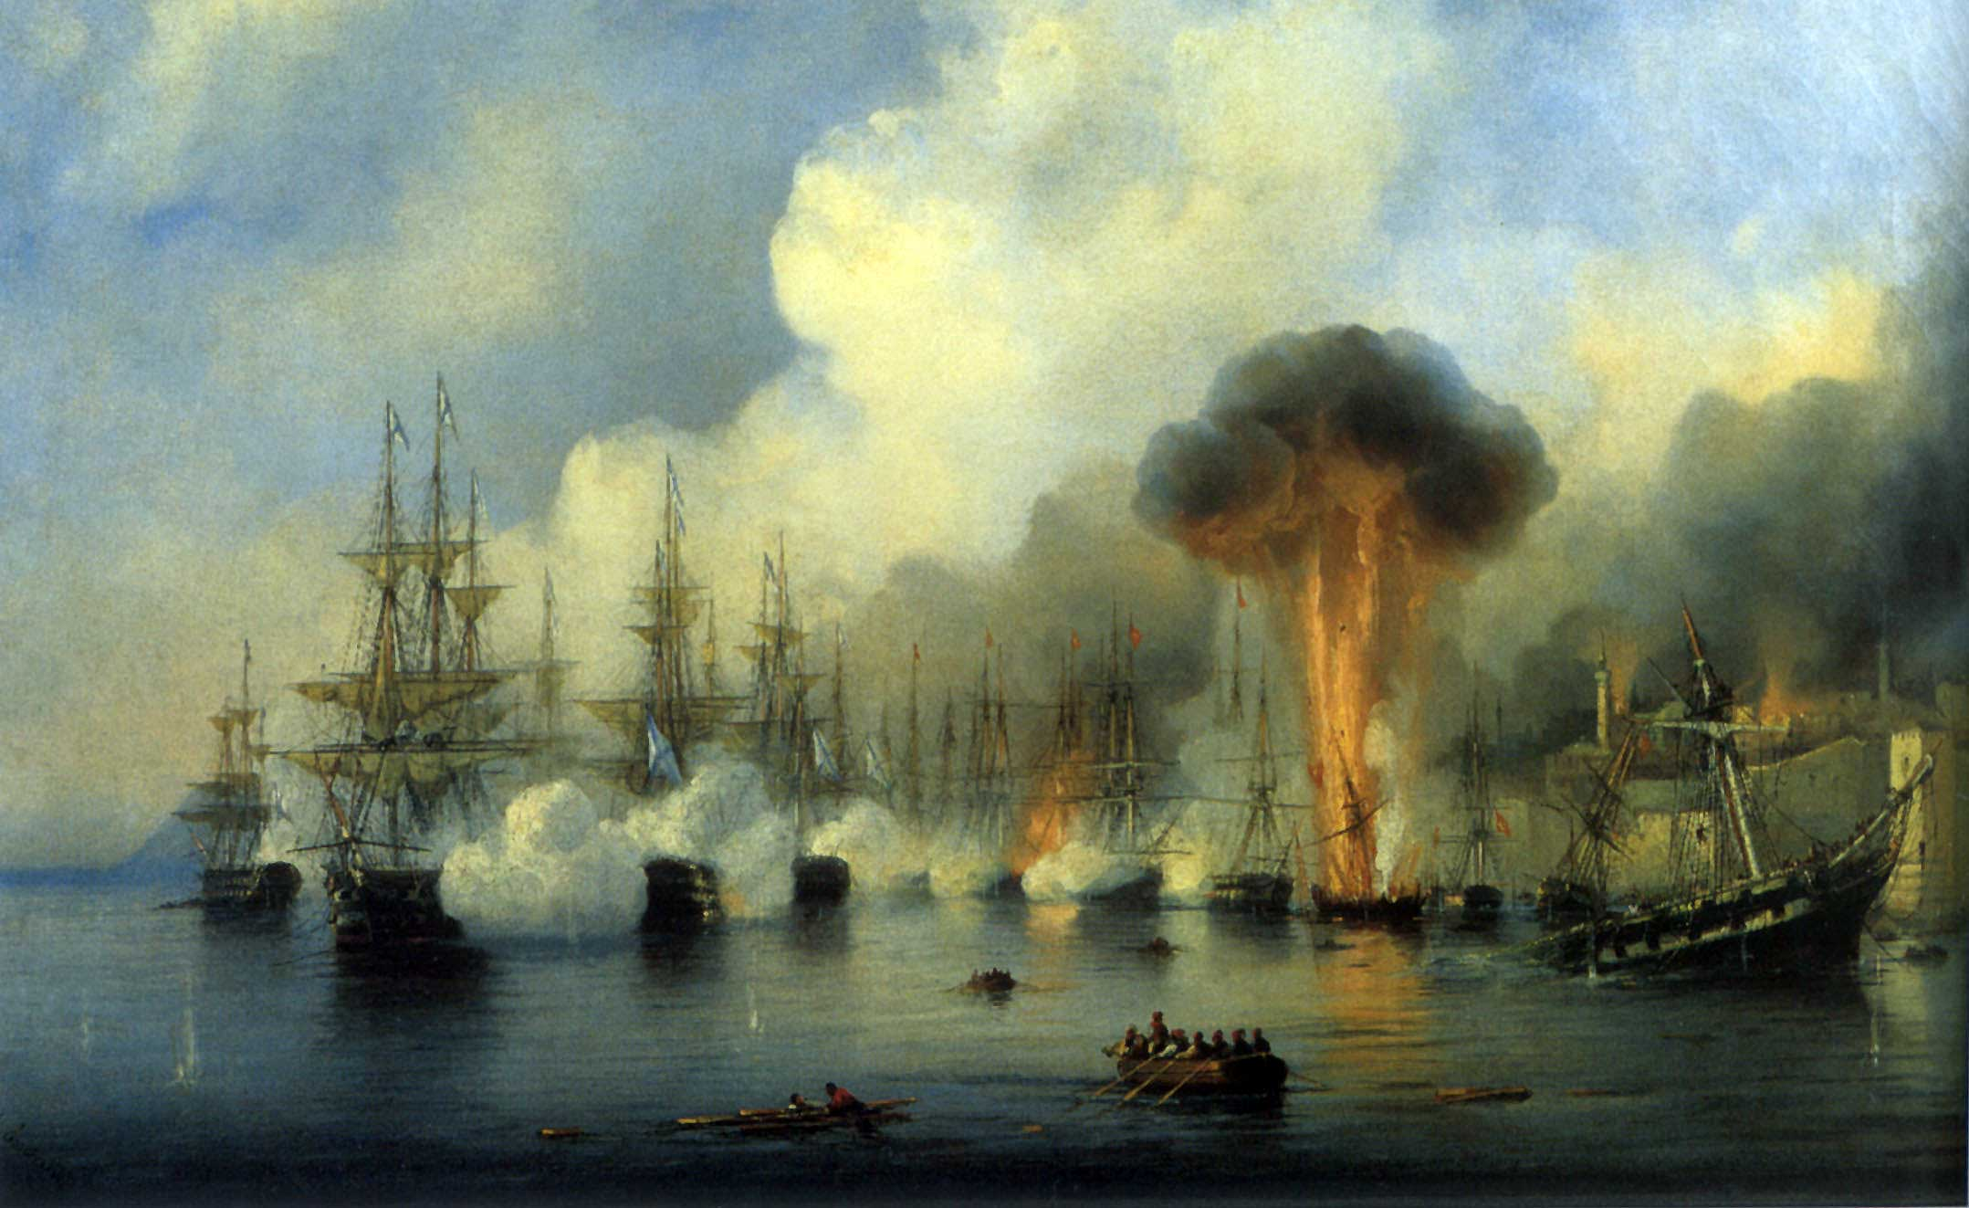
Боголюбов А.
Сражение и истребление турецкой эскадры на Синопском рейде

Slide 10
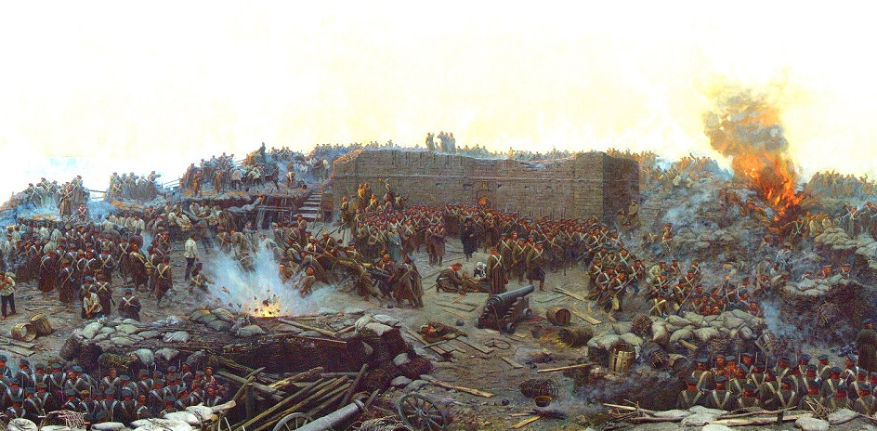
Оборона Севастополя
В 1854 году началась 349-дневная оборона Севастополя.
Франц Рубо
Фрагмент панорамы «Оборона Севастополя»

Slide 11
Жизнь за Отечество
«Так нужно, друг мой, ведь на все воля Бога! Что бы мы тут ни делали, за что бы ни прятались, чем бы ни укрывались-мы этим показали бы только слабость характера. Чистый душой и благородный человек будет всегда ожидать смерти спокойно и весело, а трус боится смерти, как трус», — говорил Нахимов своему адъютанту в тот летний день. Он побывал на Малаховом кургане, осматривал батареи. А потом, не кланяясь пулям, принялся в подзорную трубу осматривать французские укрепления. Первая пуля пролетела возле локтя. «Они сегодня довольно метко стреляют», — усмехнулся адмирал. Это были его последние слова. Вторая пуля пробила голову, вышла у затылка. Утром 30 июня 1855 года герой Севастополя скончался.
Похороны Нахимова стали настоящей рыцарской тризной. Русские шли за гробом, не боясь обстрелов. Но французская английская картечь умолкла! Даже на вражеских кораблях приспустили флаги. И многие английские морские офицеры в честь героя, поразившего их эпическим бесстрашием, обнажили головы.

Slide 12
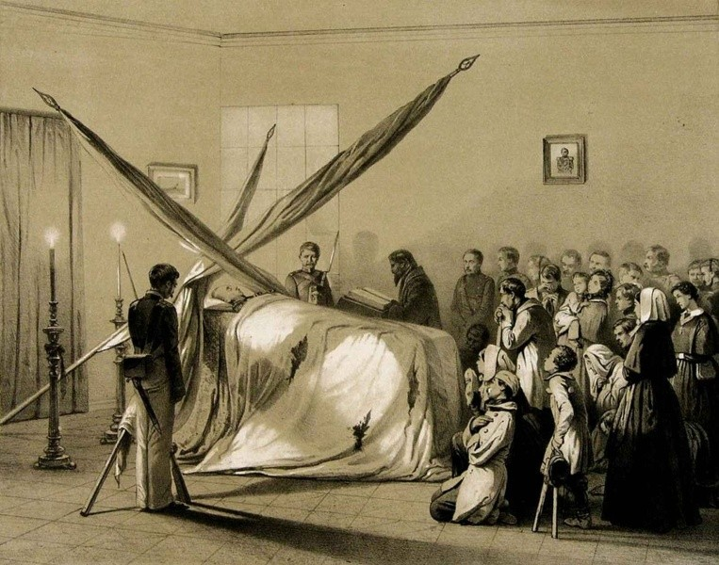
Похороны П.С. Нахимова.
Литография с рисунка Н. Берга.

Slide 13
Сильная воля и внятная логика поведения командира.
Как и его наставник — Михаил Петрович Лазарев — Нахимов требовал от командного состава нравственной дисциплины. На его корабле были запрещены телесные наказания, вместо чинопочитания командного состава воспитывалась любовь к Родине. Именно адмирал Нахимов, биография которого служит ярчайшим примером воспитания силы духа, уважения к человеку и полной самоотдачи в службе, являл собой идеальный образ командира боевого корабля.
На флоте о нем говорили, что он «служит 24 часа в сутки». От экипажей кораблей Нахимов требовал высокого уровня боевой выучки, сплоченности и дисциплинированности. Однако требовательность Нахимова сочеталась с заботой о подчиненных. Он входил в мельчайшие подробности их жизни, помогал словом и делом. Офицеры и матросы, не стесняясь, приходили к Нахимову за советом. Такое отношение к людям, естественно, привлекало к нему сердца людей. Требовательный к подчиненным, Нахимов еще более был требователен к себе, служил примером неутомимой преданности долгу службы.

Slide 14
За отеческую заботу о подчиненных Нахимова прозвали «отцом-благодетелем». Матросы любили своего командира за простоту и справедливость, за искреннюю привязанность, за подлинное желание разделить вместе с ними все тяготы и лишения. Он знал имя каждого своего матроса, никогда не чурался беседы. Ради доброго слова «Пал Степаныча» матросы были готовы идти в огонь и воду.
В его аттестациях было записано: «к службе усерден и знающ», «поведения благородного», «в должности усерден»; «должность исполняет с усердием и расторопностью».
Современники адмирала говорили, что на командирском посту Нахимов всегда оставался человеком мудрым и справедливым, обладал замечательными умениями, качествами, военными дарованиями. Он отличался своим хладнокровием и смелостью. Этот человек умел за считанные минуты принять правильное решение, которое могло быть неординарным.
Деньги для Нахимова не имели той ценности, к которой привыкло общество. Щедрость наряду с пониманием трудностей обычного люда – то, чем знаменит Павел Степанович Нахимов. Оставляя себе необходимую часть на оплату квартиры и скромное пропитание, все остальное он отдавал матросам и их семьям.

Slide 15
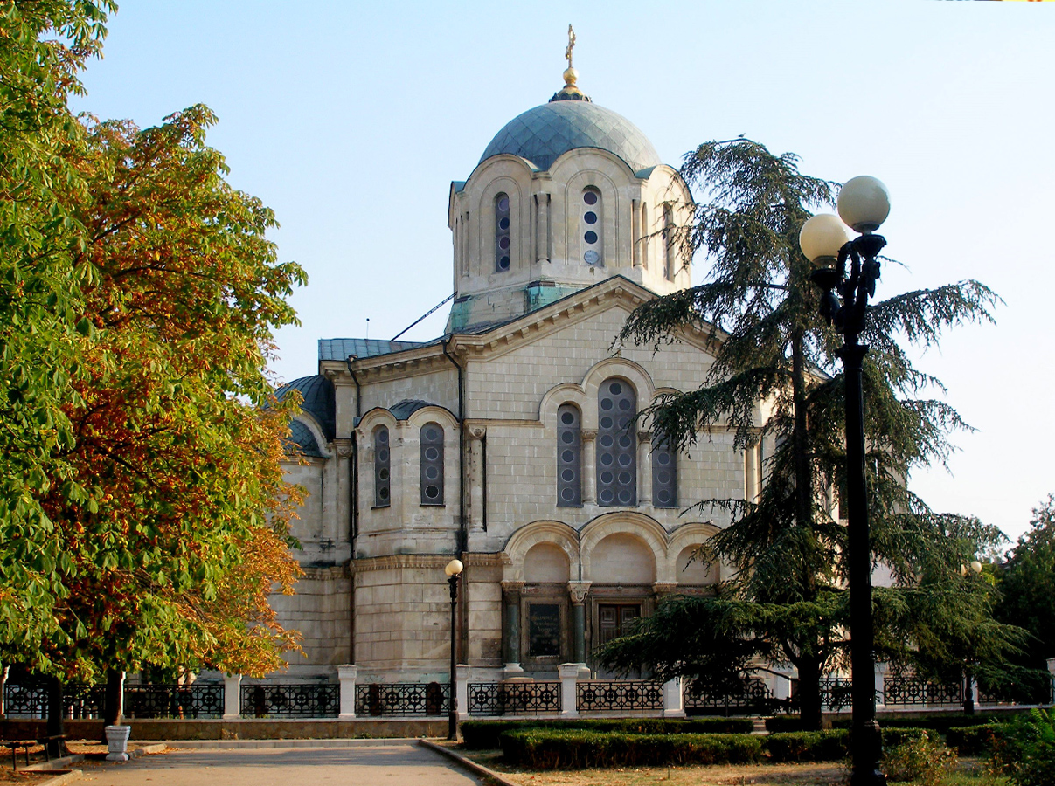
Память о Нахимове
Память о Нахимове для русского человека священна.
Князь-Владимирский собор-усыпальница адмиралов.
Место упокоения Павла Степановича Нахимова.

